Slide 1
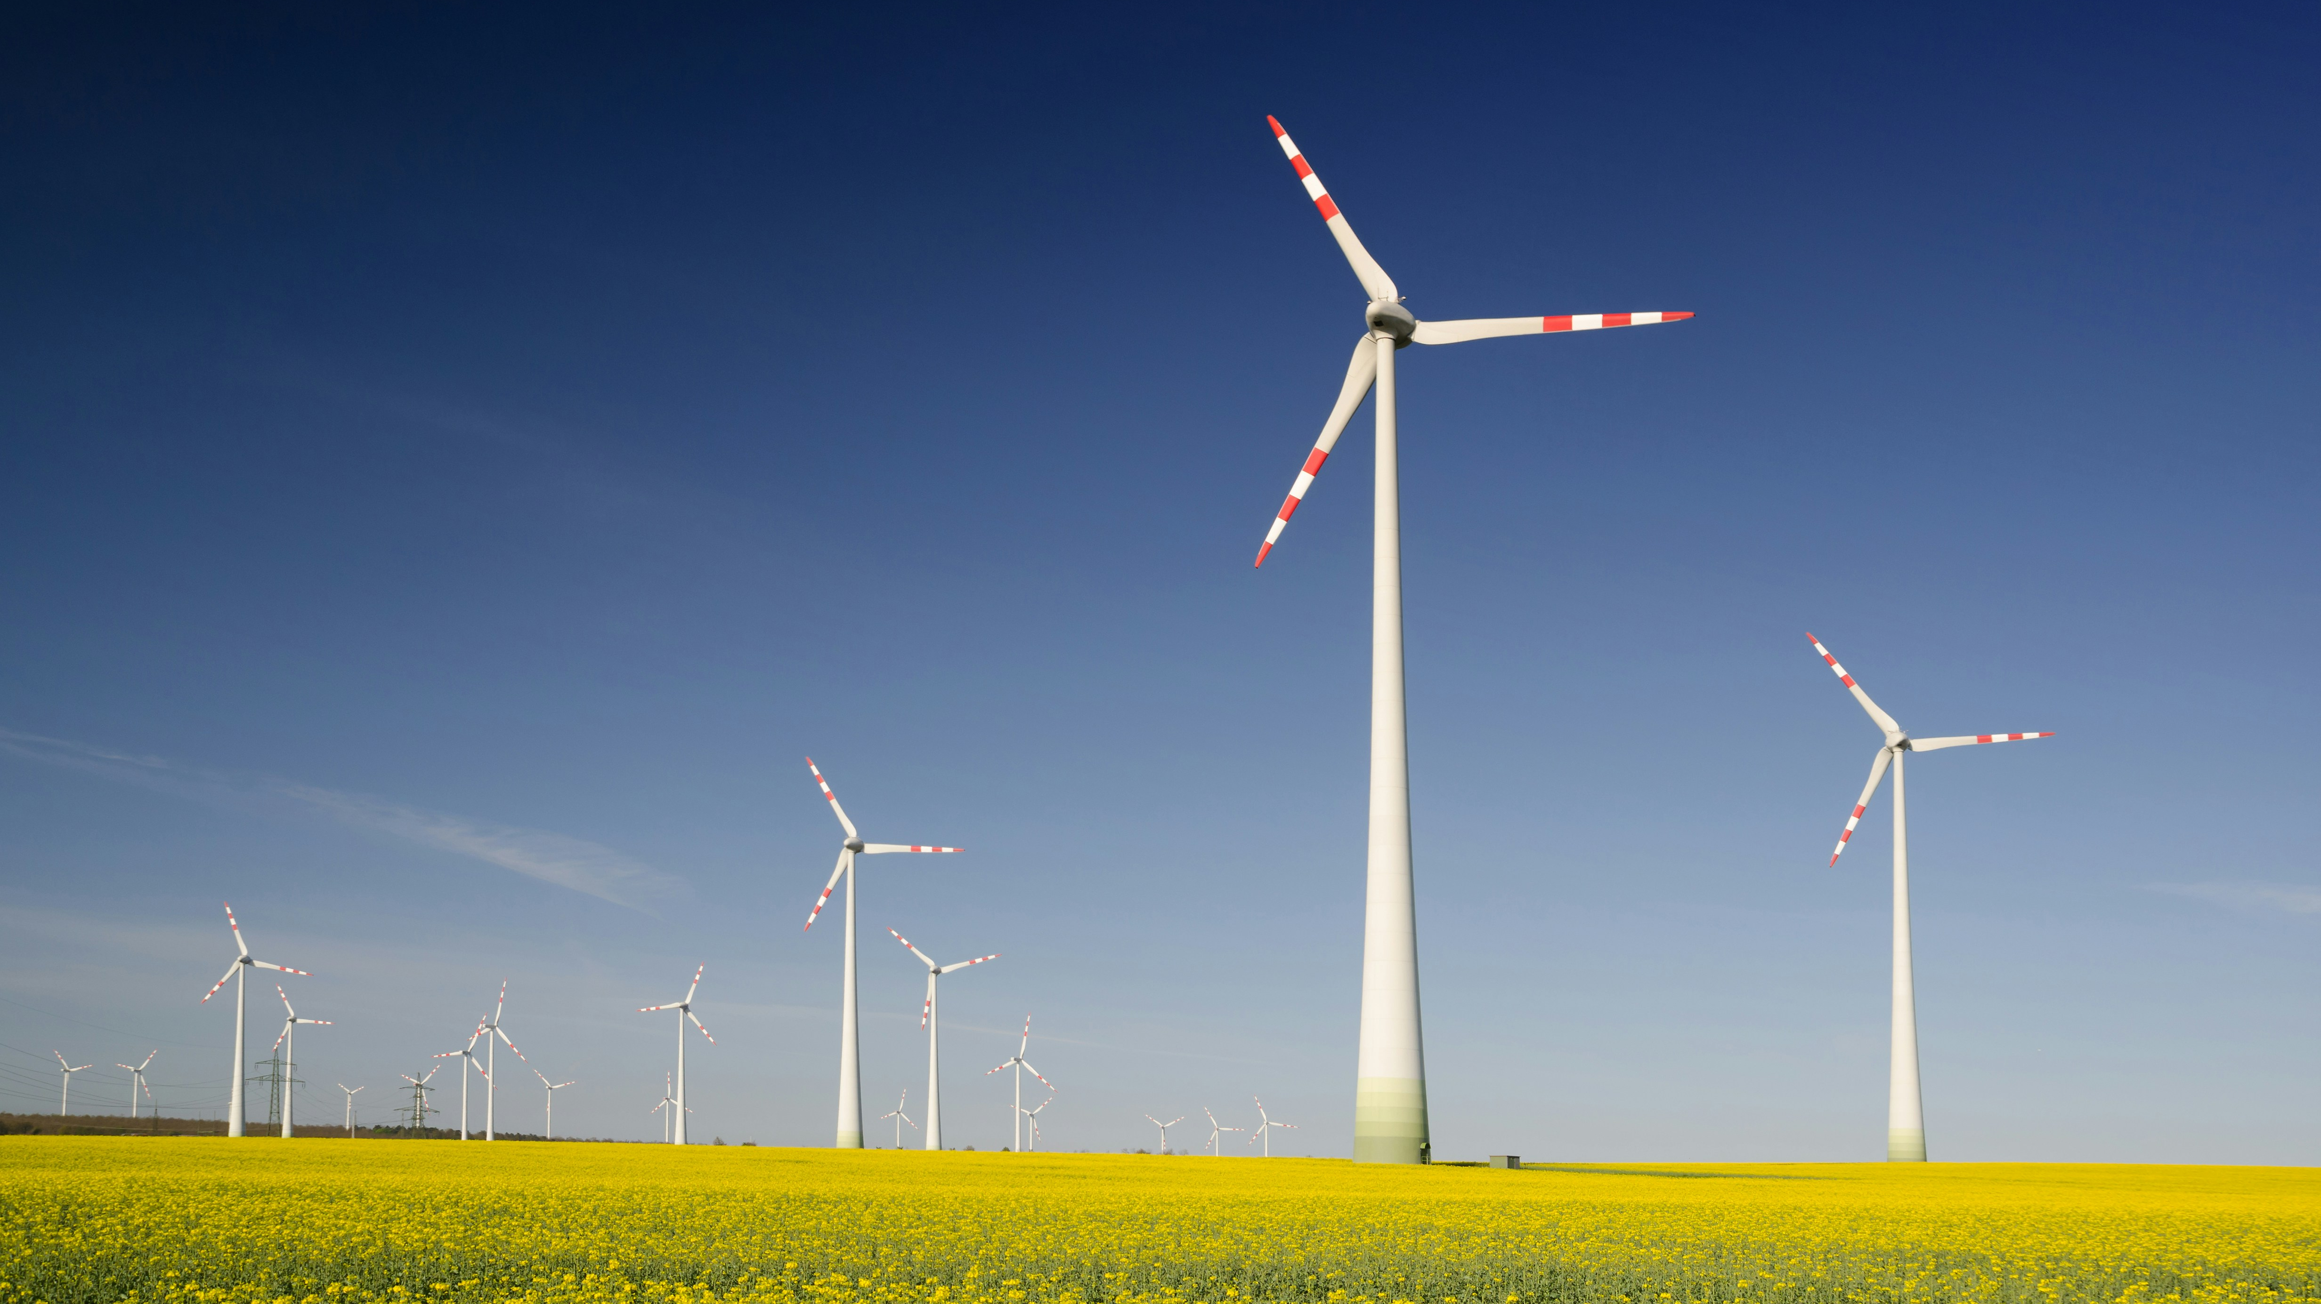


Slide 2

Ett strukturerat och målsatt arbete gör att vi ständigt vet att vi är på rätt plats
hållbarhetsarbete
Grunden till vårt hållbarhetsarbete
ligger i att främja en balans mellan de ekonomiska, sociala och miljömässiga ansvaret. Vi samordnar arbetet med våra hållbarhetsmål och driver förbättringsarbete i enlighet ISO 9001, 14001 och 45001.
Hållbarhet är en strategisk fråga för oss med en målsättning att tillsammans med våra medarbetare, kunder och leverantörer utveckla ett hållbart företag i alla led, affärsmässig, miljömässig och socialt hållbart.
Vi arbetar också aktivt med FN:s globala mål – att skriva in oss i en större agenda är en självklarhet för oss.

Slide 3

Hållbart företag
hållbarhetsarbete
Affärsmässigt – handlar om att vi ska driva sunda affärer genom ansvarsfulla inköp och kravställning på våra leverantörer och erbjuda certifierade och hållbara lösningar och tjänster över tid.
Miljömässig hållbarhet – handlar om att vi ska arbeta mot att minska vårt klimatavtryck både i vår egna verksamheter men även hjälpa våra kunder. Lägre kemikalieanvändning, ökad återvinning, lägre CO2-utsläpp från bland annat transporter och tjänsteresor.
Social hållbarhet - anständiga arbetsvillkor, lika värde och rättigheter, vara aktiva inom social utveckling samt arbeta för en säker arbetsmiljö genom aktiv avvikelse- och förbättringsrapportering och uppföljning. Vi har policyer för jämställdhet och mot diskriminering samt ett stora engagemang för unga, vi ser ett stort ansvarstagande som arbetsgivare.
Alla som har ett intresse i Primär ska finna en trygghet i att vår verksamhet bedrivs på ett ekonomiskt lönsamt, säkert och hållbart sätt över tid.

Slide 4
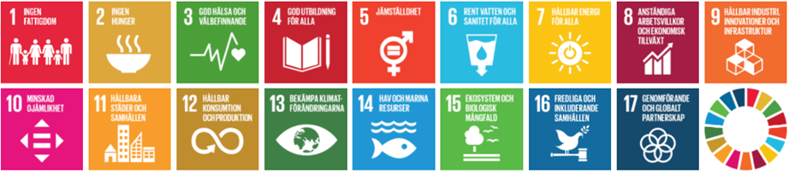
Så möter vi FN:s globala mål
De 17 Globala målen är den mest ambitiösa agendan för hållbar utveckling som världens länder någonsin antagit och finns till för att uppnå fyra fantastiska saker till år 2030:
Att avskaffa extrem fattigdom.
Att minska ojämlikheter och orättvisor i världen.
Att främja fred och rättvisa.
Att lösa klimatkrisen.
Alla behövs för att Globala målen ska bli verklighet och att vi ska få en hållbar utveckling i samhället. Utifrån våra strategiska mål har vi valt att fokusera på 11 av dessa och prioriterat de i vårt hållbarhetsarbete.

Slide 5
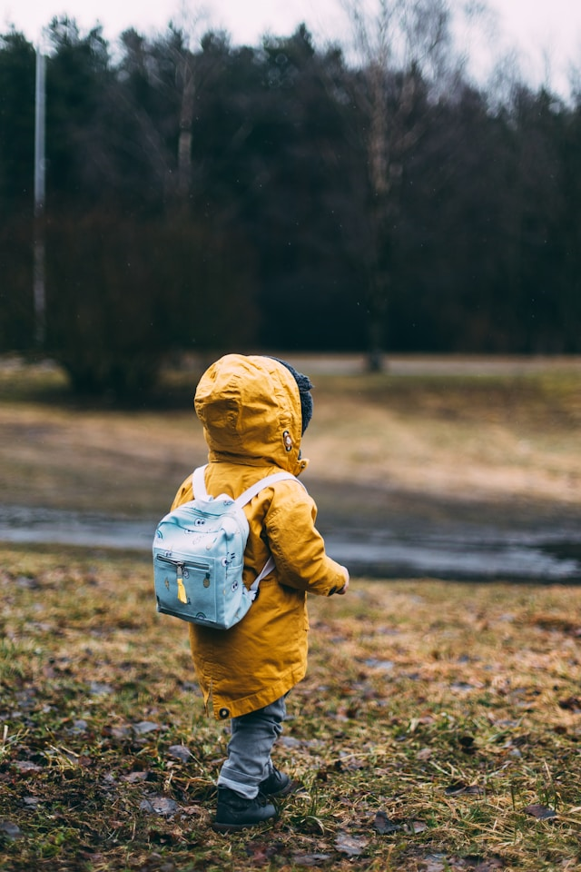


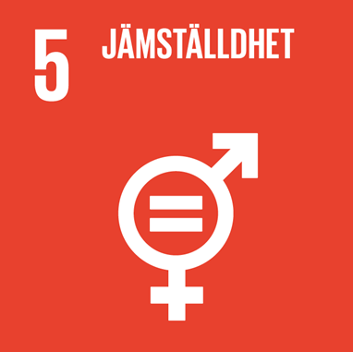


BRIS – för en hållbar social utveckling
När samhället stänger ner är det extra viktigt att barn fortfarande kan få hjälp. Många barn i Sverige lever under svåra förhållanden - med missbruk, våld och ensamhet. Ett samtal med BRIS kan vara avgörande och faktiskt rädda liv - så en gåva kan göra skillnad på riktigt.
Vi väljer att stötta BRIS för att de ska kunna säkerställa sitt stöd för utsatta barn, för när barn berättar finns det hopp. Vi väljer att stötta BRIS i deras arbete med att skapa hopp för framtiden.

Slide 6
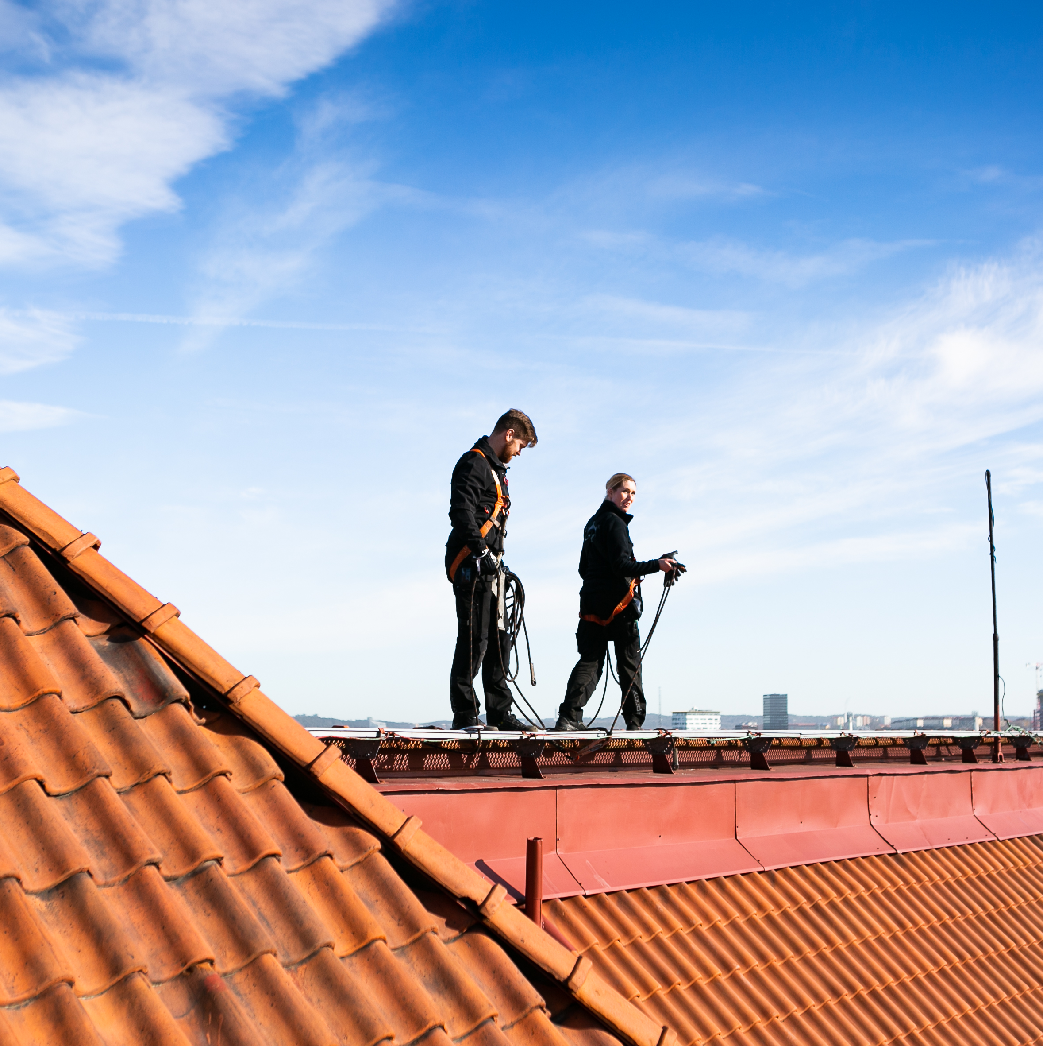

Jämställt och inkluderande
hållbarhetsarbete
Vi ser ett stort ansvarstagande som arbetsgivare inom social hållbarhet men även för samhället.
Vi har ett stort engagemang och arbetar aktivt med branschens utveckling och se till att unga får möjlighet till utbildning och anställning inom en trygg framtidsbransch. Vi är därför delägare i Fastighetsakademin och flitiga föreläsare inom FM-branschens olika utbildningar samt är aktiva med LIA – varifrån flera av våra medarbetare har kommit in i koncernen.
Vi har gjort det till en naturlig del av vårt arbetssätt att arbeta med inkludering. Ett exempel är inom vår lokalvårdsleverans där vi i tätt samarbete med arbetsförmedlingen verkar för att ta emot och erbjuda personer som av någon anledning står långt ifrån arbetsmarknaden (nyanlända, långtidsarbetslösa, funktionsnedsättning osv).

Slide 7

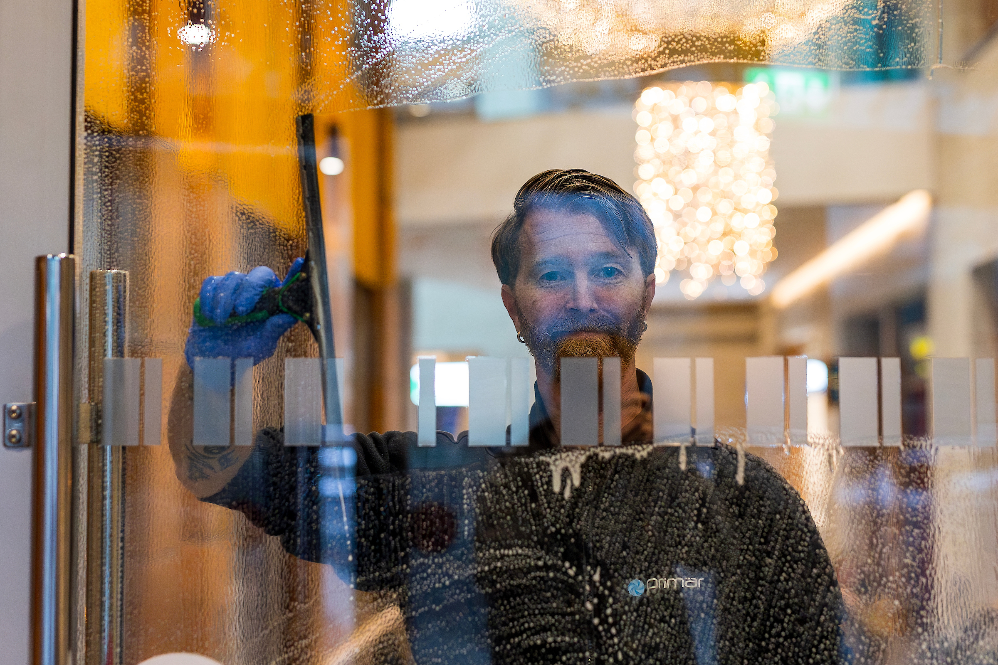
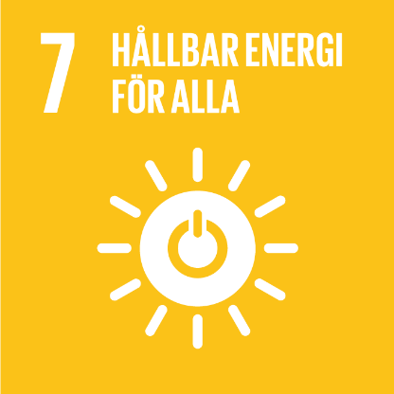



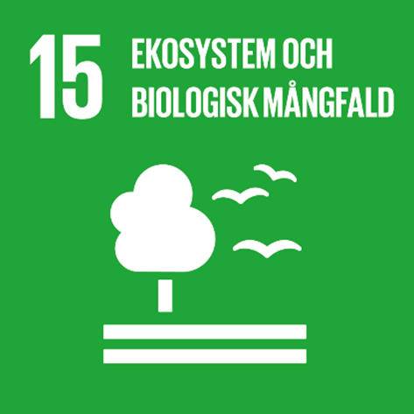
Svanen - svårt att få men lätt att välja!
Städning för en hållbar arbetsplats
Klimatförändringarna är en av vår tids största ödesfrågor och en Svanenmärkning är ett av många verktyg som bidrar till att minska klimatpåverkan.
Primär har tagit ytterligare ett steg i hållbarhetsarbetet och är stolta över vårt certifikat som visar att vi har klarat kraven för att erhålla miljömärkningslicens för vår Städtjänst.
En välfungerande städning är en viktig förutsättning för en hållbar arbetsplats. Vi garantera att du alltid möter utbildad och legitimerad personal och vi arbetar ständigt med att förbättra oss för att kunna möta de allt tuffare kvalitets- och miljömålen som finns i samhället i stort.
Vårt dagliga städtjänst är märkta med Svanen, Nordens mest välkända miljömärkning. Skillnaden på svanenmärkt lokalvård och traditionell lokalvård är bland annat att man förbrukar mindre rengöringsmedel och att det rengöringsmedel som används är miljömärkt. Licensen innebär också krav på transporter och användning av soppåsar.

Slide 8
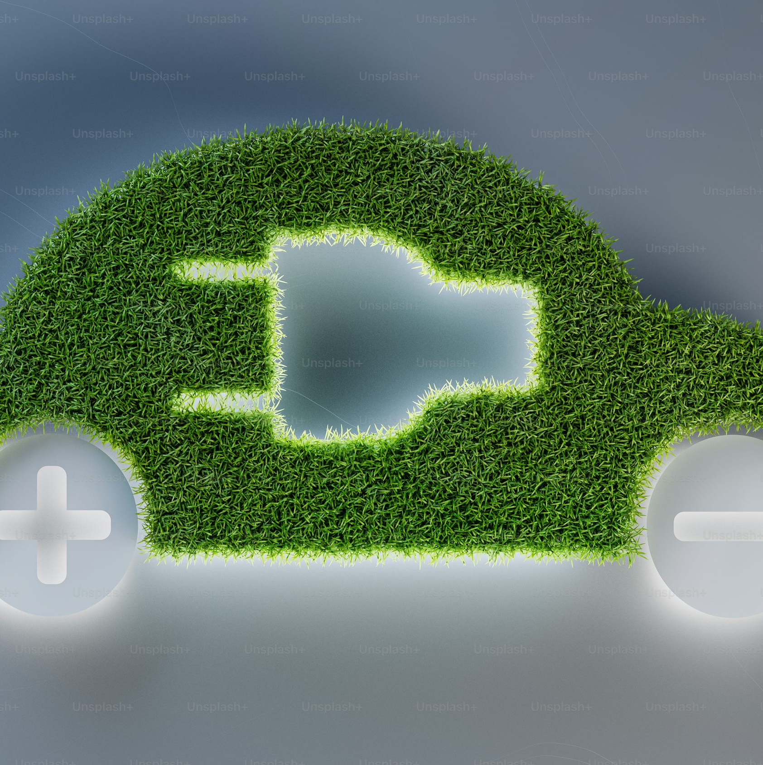
Mest miljövänliga alternativ
Där vi kan så väljer vi självklart det mest miljövänliga alternativet för hållbara leveranser och att sänka vårt CO2-avtryck är ett av våra viktigaste miljömål
Modern och välutrustad fordonspark med stegvis anpassning mot rena elbilar
Svanenmärkt städtjänst
Elverktyg i den utsträckning som går
Vi är Kranmärkta, kranvatten är bättre för miljön och mer ekonomiskt
Erbjuder förmånscyklar till personalen
En hållbar värdekedja innebär ansvarsfulla inköp genom ett ständigt förbättringsarbete tillsammans med våra leverantörer bidrar vi till utveckling inom social, ekonomisk och miljömässig hållbarhet för både oss, våra leverantörer och kunder med en tydlig uppförandekod för leverantörerna

Slide 9

Du som kund kan hjälpa oss att göra ett grönt val
hållbarhetsarbete
Grön servicerevision
Energioptimering
Kemikaliefritt
Klokt kemval
Ekologiska produkter
Elverktyg
Elfordon
Du som kund kan göra ett grönt val genom att påverka vilken typ av verktyg, material och fordon vi ska använda i leveransen mot er

Slide 10

Så möter vi FN:s globala mål
Utbildning är nyckeln till välstånd och öppnar en värld av möjligheter som gör det möjligt för var och en av oss att bidra till ett hållbart samhälle. Vi bidrar till delmålen genom att:
Uppmuntra unga till studier genom att aktivt delta i Fastighetsakademins arbete dels genom föreläsningar för studenter och dels genom att sitta med i styrelser/ledningsgrupper för några av fastighetsbranschens viktigaste spelare vad gäller kompetensförsörjning
Jämställdhet mellan kvinnor och män är en förutsättning för en hållbar och fredlig utveckling. Jämställdhet handlar om en rättvis fördelning av makt, inflytande och resurser. Vi bidrar till delmålen genom att:
I chefspositioner har vi 60 % män och 40 % kvinnor. Våra policyer för jämställdhet och mot diskriminering är verkligen en del av vårt DNA
Vi arbetar aktivt med att vara en inkluderande arbetsplats. Vår utgångspunkt är att blandade arbetsplatser med både kvinnor och män ska eftersträvas. Det innebär att de arbetsgrupper som inte har nått en 60/40-fördelning ska arbeta aktivt för att nå en jämnare könsfördelning. Detta gäller för alla typer av arbetsplatser, nivåer, och i synnerhet för lednings- och beslutsorgan.

Slide 11


Så möter vi FN:s globala mål
Rent vatten – Vatten är en grundförutsättning för allt levande på jorden, och därmed också en förutsättning för människors hälsa och en hållbar utveckling. Vi bidrar till delmålen genom att:
Kranmärka våra verksamheter
Hållbar energi - En stor andel av våra utsläpp av växthusgaser kommer från sättet vi utvinner, omvandlar och använder fossil energi, men förnybara energilösningar blir billigare, mer tillförlitliga och effektivare varje dag. Vi bidrar till delmålet genom att:
Vi använder alltid grön el där det är möjligt, moderniserar vår fordonsflotta och använder elverktyg i största möjliga mån.

Slide 12

Så möter vi FN:s globala mål
Anständiga arbetsvillkor - främjar en hållbar ekonomisk tillväxt genom att skapa goda förutsättningar för innovation och entreprenörskap samt säkerställa anständiga arbetsvillkor för alla gynnas en hållbar ekonomisk tillväxt. Vi bidrar till delmålen genom att:
Främja ungas anställning, utbildning och praktik genom vårt engagemang i Jensen Education, Newton och Fastighetsakademin. Vi främjar en trygg och säker arbetsmiljö för alla genom vårt systematiska arbetsmiljöarbete och uppföljning i våra system - IA (säkerhet/risker) Winningtemp (NMI) och vi har självklart kollektivavtal
Minskad ojämlikhet - Ett jämlikt samhälle bygger på principen om allas lika rättigheter och möjligheter oberoende av t.ex. kön, etnicitet, religion, funktionsvariation, ålder och annan ställning. Vi bidrar till delmålen genom att:
Vi anställer personer som står utanför arbetsmarknaden. Vår bransch ger oss fantastiska möjligheter till ett samarbete med t ex Arbetsförmedlingen, där vi kan erbjuda jobb till personer som av någon anledning står långt ifrån arbetsmarknaden (nyanlända, långtidsarbetslösa, funktionsnedsättning osv). Vi är med i social hänsyn och för en dialog med våra kunder hur vi tillsammans kan bidra till målet.

Slide 13

Så möter vi FN:s globala mål
Hållbara städer och samhällen - Hållbar stadsutveckling omfattar hållbart byggande och hållbar planering av bostäder, infrastruktur, offentliga platser, transporter, återvinning och säkrare kemikaliehantering som i sin tur kräver ny teknik och samarbete mellan flera sektorer. Vi bidrar till delmålen genom att:
Använda oss av kemikaliesystemet iChemistry, ett verktyg som håller koll på företagets kemiska produkter och Notisum för de lagkrav och regler som gäller för verksamheten, klokt kemval med Ahlsell och en stor del av vår leverans hanterar en hållbar infrastruktur tillsammans med Trafikverket och Västtrafik
Hållbar konsumtion och produktion - innebär inte bara miljöfördelar utan även sociala och ekonomiska fördelar såsom ökad konkurrenskraft, tillväxt på såväl den lokala som globala marknaden, ökad sysselsättning, förbättrad hälsa och minskad fattigdom. Vi bidrar till delmålen genom att:
Aktivt arbeta med att minska mängden avfall, vara Kranmärkta, använda Ichemistry samt genom att ställa tydliga krav och uppföljningar på våra leverantörer på att ha hållbara produkter.

Slide 14


Så möter vi FN:s globala mål
Bekämpa klimatförändringarna - Utsläppen av växthusgaser fortsätter att stiga och som följd riskerar vi att nå en genomsnittlig global uppvärmning som överstiger två grader, vilket skulle få allvarliga konsekvenser för ekosystem, havsförsurning, mänsklig säkerhet, matproduktion, vattentillgång, hälsa och ökad risk för naturkatastrofer. Vi bidrar till delmålen genom att:
Använda ruttoptimering och elektroniska körjournaler i våra fordon, genom att vara Kranmärkta, IChemistry och att ställa tydliga krav på våra leverantörer på att ha hållbara produkter
Ekosystem och biologisk mångfald - Hållbara ekosystem och biologisk mångfald är grunden för vårt liv på jorden. Vi bidrar till delmålen genom att:
Vi köper certifierat och ekologiskt och använder alltid grön el där det är möjligt. Vi använder ekologiskt bekämpningsmedel, såsom ättika och hetvatten, förnya fordonsflottan och byter till elverktyg i största mån
Fredliga och inkluderande samhällen - Främja fredliga och inkluderande samhällen för hållbar utveckling, tillhandahålla tillgång till rättvisa för alla samt bygga upp effektiva, och inkluderande institutioner med ansvarsutkrävande på alla nivåer. Vi bidrar till delmålen genom att:
Ta ett socialt ansvar och bidrar till samhällsutveckling och lokala initiativ genom projekt och bidrag med inriktning barn och ungdom och dem som står utanför arbetsmarknaden. ”Framtidens service”, ”Hitta rätt direkt” och bidrag till BRIS är några exempel på vårt sociala arbete.

